Slide 1
自动化标本库管理控制
系统设计
汇 报 人：龙雨泽
指导老师：路敦民

Slide 2
01
研究背景及意义
02
研究目标和内容
03
已完成相关工作
04
研究计划和预期结果

Slide 3
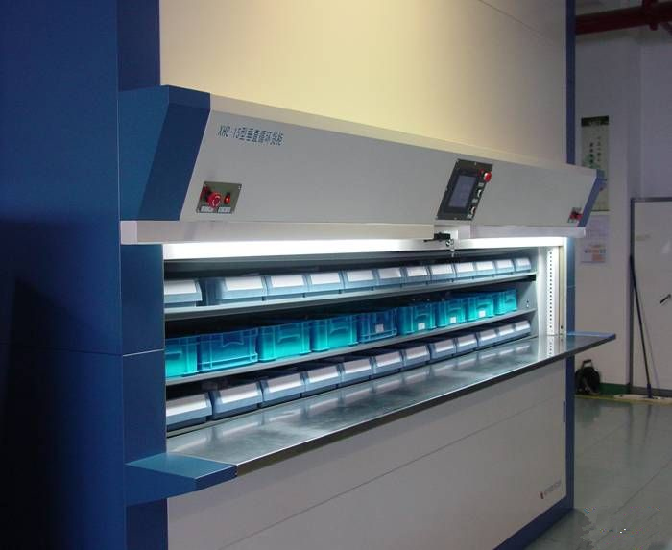
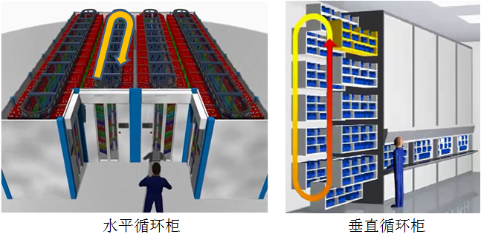
研究背景及意义
国内外对动植物标本数据库的研究已经有了长足的发展。
自动仓储系统也已投入使用多年，其中国内以中国电子科技集团公司第二研究所与沈飞物流装备公司的自动货柜产品为代表。

Slide 4
研究背景及意义
但是，将动植物标本库嵌入计算机软件，通过编写的软件与下位机（PLC）之间进行数据通讯进而控制机器人的运动，实现样本的全自动存放和取出。
相关的研究工作在国内外都尚属于起步阶段。
意义
填补国内空白
提高仓储自动化水平
潜在的经济效益

Slide 5
研究目标和内容
目标：
1.建立控制系统，包括上位机控制软件的编写和PLC控制程序的编写，完成自动化标本库管理控制系统的搭建。
2.发表相关的学术论文及撰写毕业论文。

Slide 6
研究内容
利用ADO 调用数据库
Access
上位机软件的编写
LabVIEW
实现运动过程可视化
串口通信
PLC
步进电机
驱动器
步进电机
Notes:
1上位机计算机控制软件设计，该软件作为人机交互平台，实现示教编程，运行状态显示等。
2PLC控制程序的编写，PLC主要用于机械结构中各关节步进电机的控制以及其它输入、输出信号的读取和控制。
3硬件的搭建。
4系统调试。包括计算机硬件、软件调试，PLC硬件、软件调试以及系统联调。
本课题的主要设计任务有三点，一是上位机控制程序的搭建，使用labview软件内嵌Microsoft Office Access关系数据库管理系统构建数据库，同时labview兼具图像可视化功能，可完成标本存入和取出过程的实时动画模拟，labview具备同下位机可编程控制器的通讯功能，实现对下位机的控制。第二点是可编程控制器控制程序的编写，本课题中使用台达DVP64EH00T3型号的PLC，该种PLC具有64个引脚，且功能稳定，可以实现对步进电机驱动器的控制。第三点是硬件系统的搭建，硬件系统包括计算机、485/232转换器、可编程控制器、3个步进电机及与之配套的步进电机驱动器。

Slide 7
关键问题
1.基于LabWIEW实现标本库数据库的建立和管理、人机交互、标本取放自动控制。
2.基于PLC实现机器人各自由度的速度、加速度控制。

Slide 8
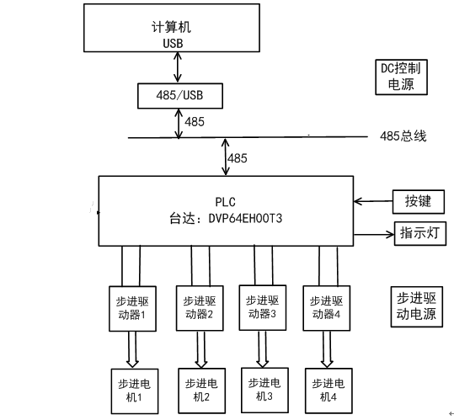
技术路线
Notes:
首先建立自动化标本库管理控制系统，接着基于计算机利用LabVIEW软件内嵌Microsoft OfficeAccess关系数据库管理系统构建数据库，同时LabVIEW兼具图像可视化功能，可完成标本存入和取出过程的实时动画模拟，LabVIEW具备同下位机可编程控制器的通讯功能，实现对下位机PLC的控制。
另一部分工作时PLC控制程序的编写，本课题中使用台达DVP64EH00T3型号的PLC，该种PLC具有64个引脚，且功能稳定，可以实现对步进电机驱动器的控制。

Slide 9
可行性分析
从现有文献分析，有将计算机和PLC用于机器人控制的先例。计算机现在已经相当普及，同时作为人机交互工具，也被广泛的应用。PLC作为机器人运动控制器也有很多应用。从技术角度来看，利用计算机和PLC可以实现机器人的控制任务。

Slide 10
已完成相关工作
1.在研一期间，在导师指导下已经系统学习了LabVIEW的相关知识和台达PLC的编程相关知识，现已经具备了相关理论知识储备。
2.本课题的相关硬件已经购买完毕，其中台达PLC已经经过简单的程序运行测试，功能正常，可以完成与上位机--计算机的通讯和对步进电机驱动器的控制工作。

Slide 11
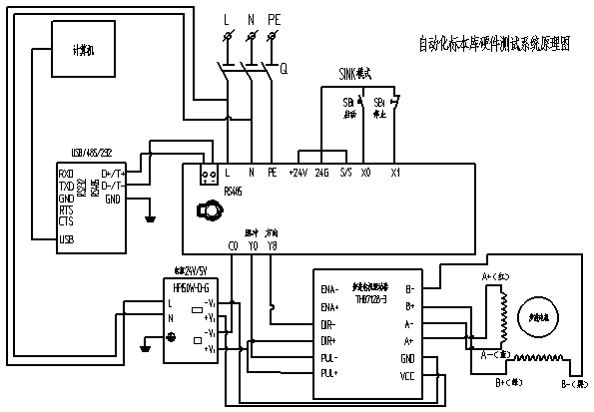
自动化标本库硬件结构原理图

Slide 12
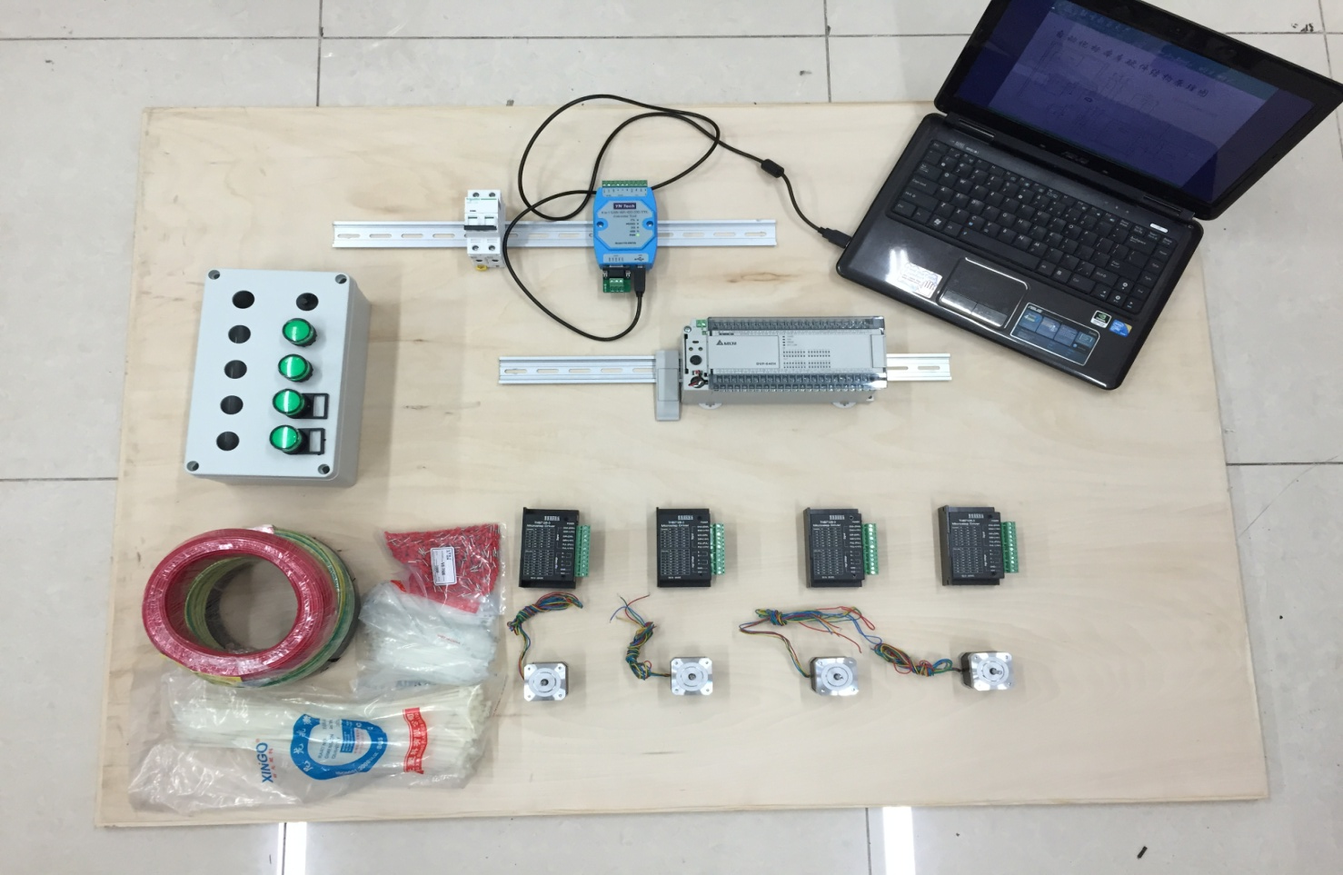
硬件实物图

Slide 13
研究计划和预期研究结果
研究计划：
2015.09-2015.10：自动化标本库硬件结构的工作原理并
完成硬件的搭建。
2015.11-2015.12：上位机软件设计及PLC程序的编写。
2016.01-2016.02：管理控制系统调试及软件改进。
2016.03-2016.04：毕业论文撰写，准备答辩。

Slide 14
研究计划和预期研究结果
预期结果：
实现自动化标本库管理控制系统的标本库数据库管理、人机交互、标本存取等基本功能。
撰写学术论文1篇，毕业论文1篇。

Slide 15
请各位老师批评指正！

